Slide 1
TẬP VIẾT - LỚP 3
TUẦN 3
Năm học : 2021 - 2022

Slide 2
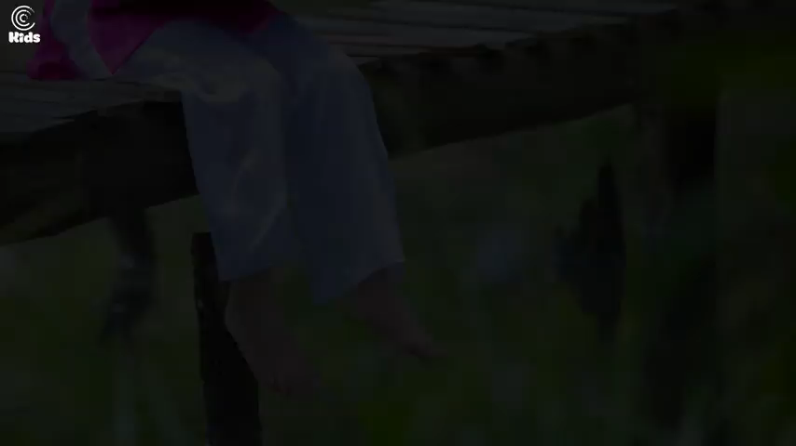

Slide 3
Tập viết Ôn chữ hoa B

Slide 4
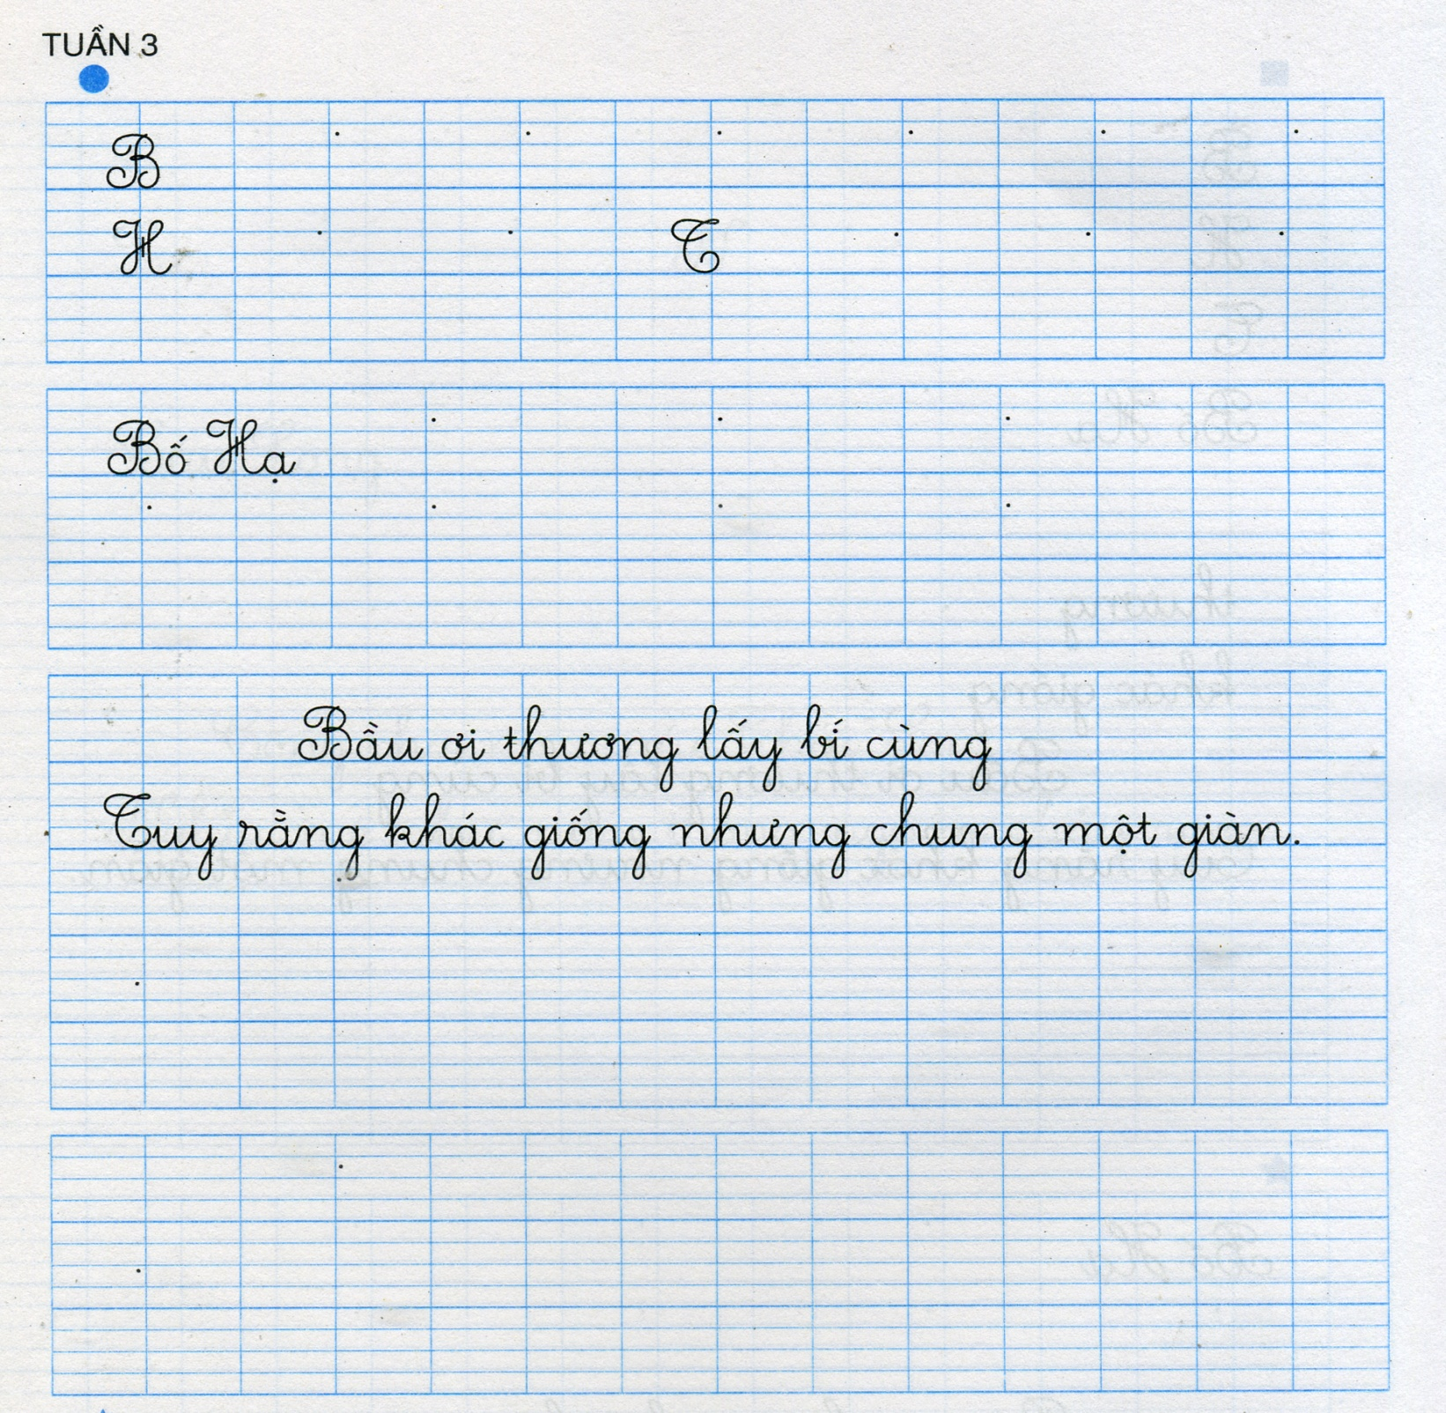
Bài viết có những chữ hoa nào ?
Notes:
4

Slide 5

B, H , T

Slide 6
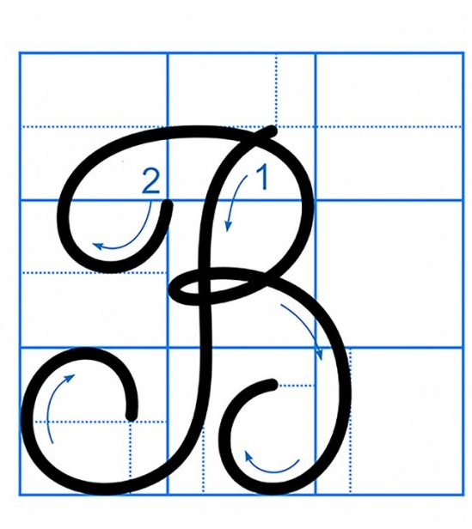
Quan sát, nhận xét chữ hoa B
- Chữ hoa B được tạo bởi mấy nét? Đó là những nét nào ?
Gồm 2 nét:
- Nét 1: Gần giống nét móc ngược trái nhưng phía trên lượn sang phải, đầu móc cong vào phía trong.
- Nét 2: Kết hợp của 2 nét cơ bản: cong trên và cong phải nối liền nhau tạo vòng xoắn nhỏ ở thân chữ.
- Chữ hoa B được tạo bởi mấy nét?
- Chữ hoa B cao mấy ly ?

Slide 7
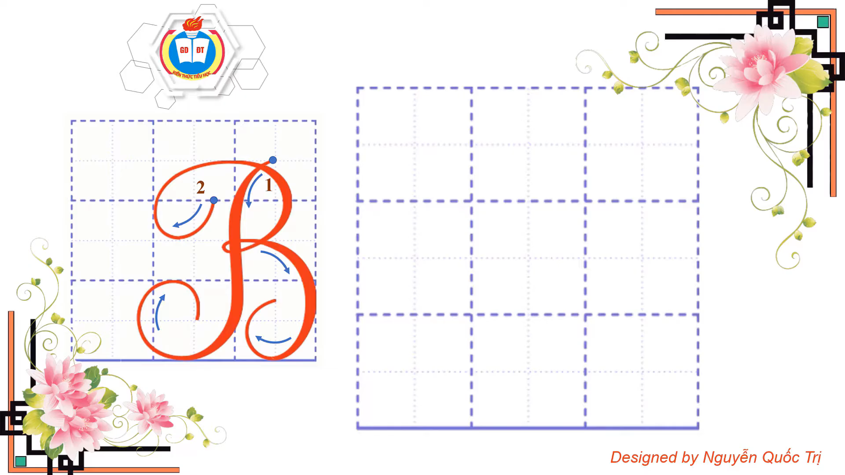

Slide 8
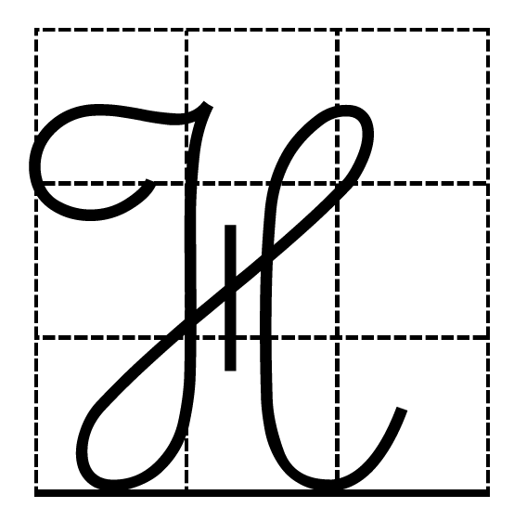
Quan sát, nhận xét chữ hoa H
- Chữ hoa H được tạo bởi mấy nét ? Đó là những nét nào ?
Gồm 3 nét:
- Nét 1: Là kết hợp của 2 nét cơ bản: nét cong trái và nét lượn ngang.
Nét 2: Kết hợp của 3 nét cơ bản: khuyết ngược, khuyết xuôi và móc ngược phải.
- Nét 3: Thẳng đứng ngắn.
- Chữ hoa H cao mấy ly ?

Slide 9
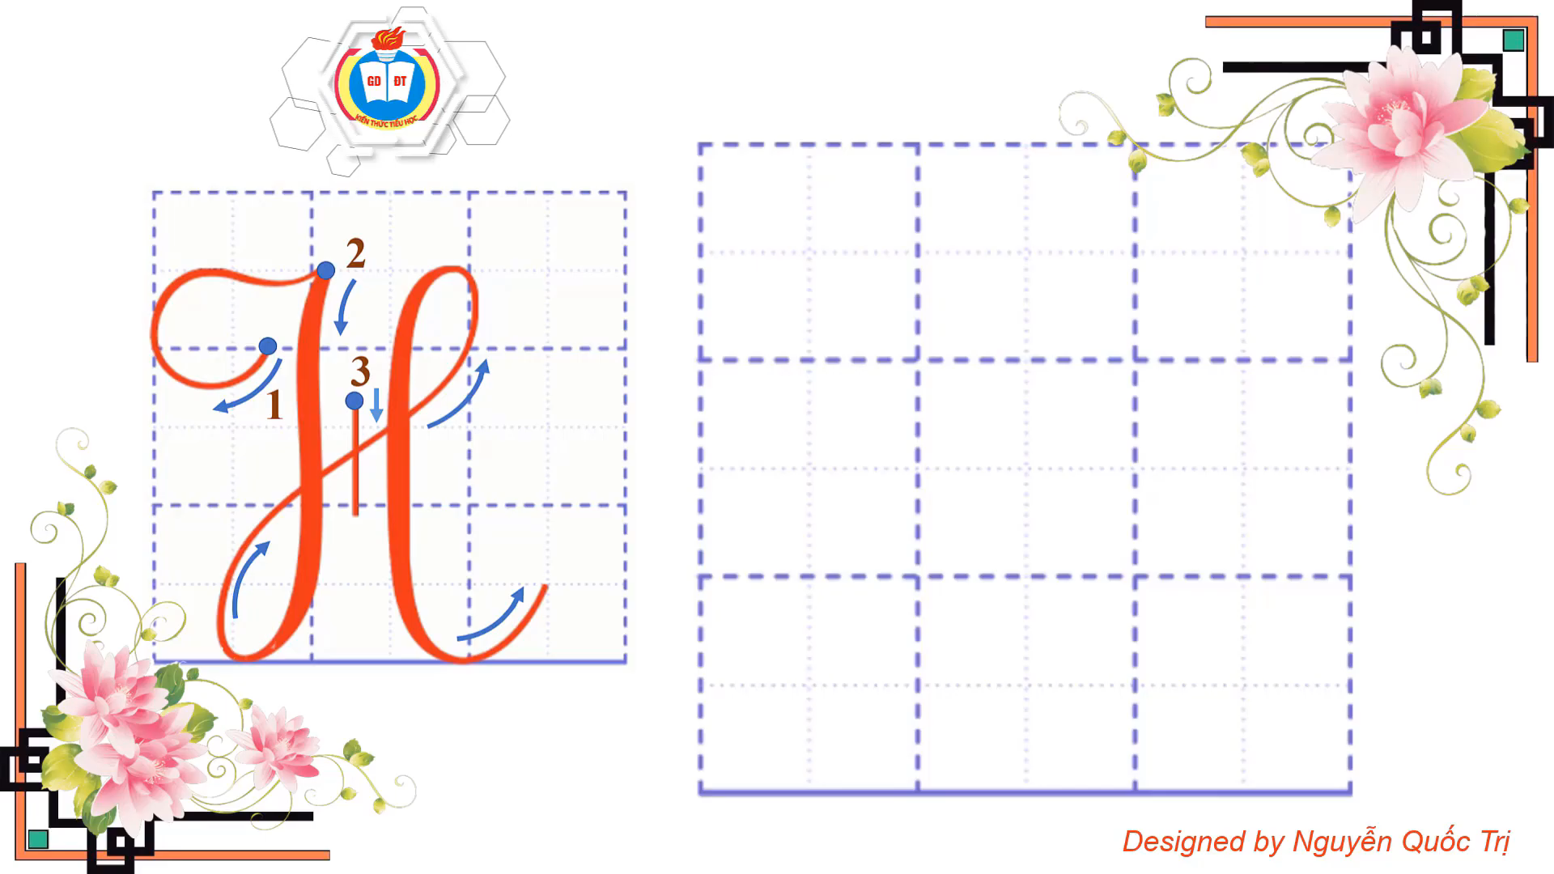

Slide 10
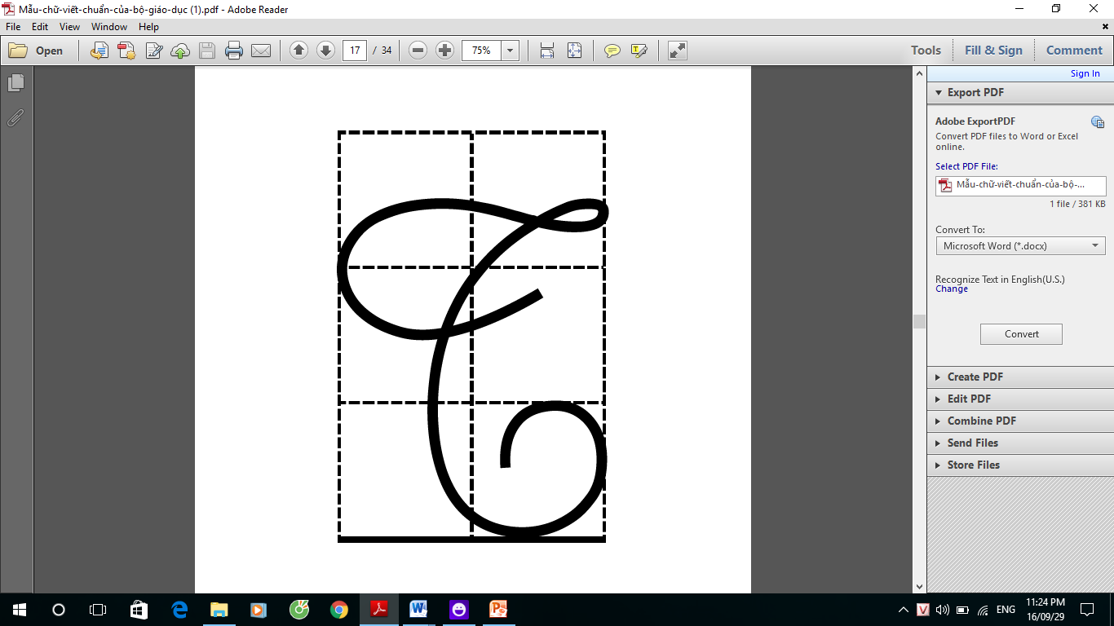
Quan sát, nhận xét chữ hoa T
- Chữ hoa T được tạo bởi mấy nét ? Đó là những nét nào ?
Gồm 1 nét:
Là sự kết hợp của 3 nét cơ bản: cong trái nhỏ, lượn ngang ngắn và cong trái to nối liền nhau tạo thành vòng xoắn nhỏ ở đầu chữ T
- Chữ hoa T cao mấy ly ?

Slide 11
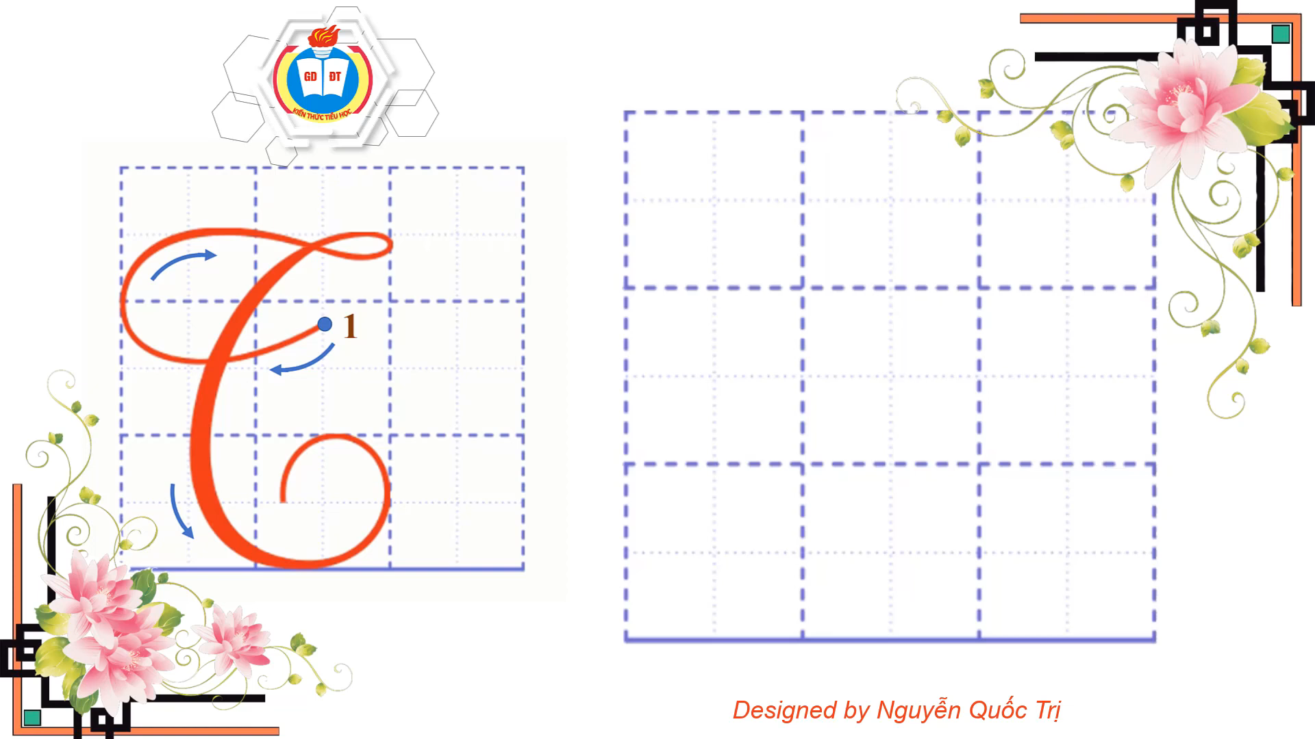

Slide 12
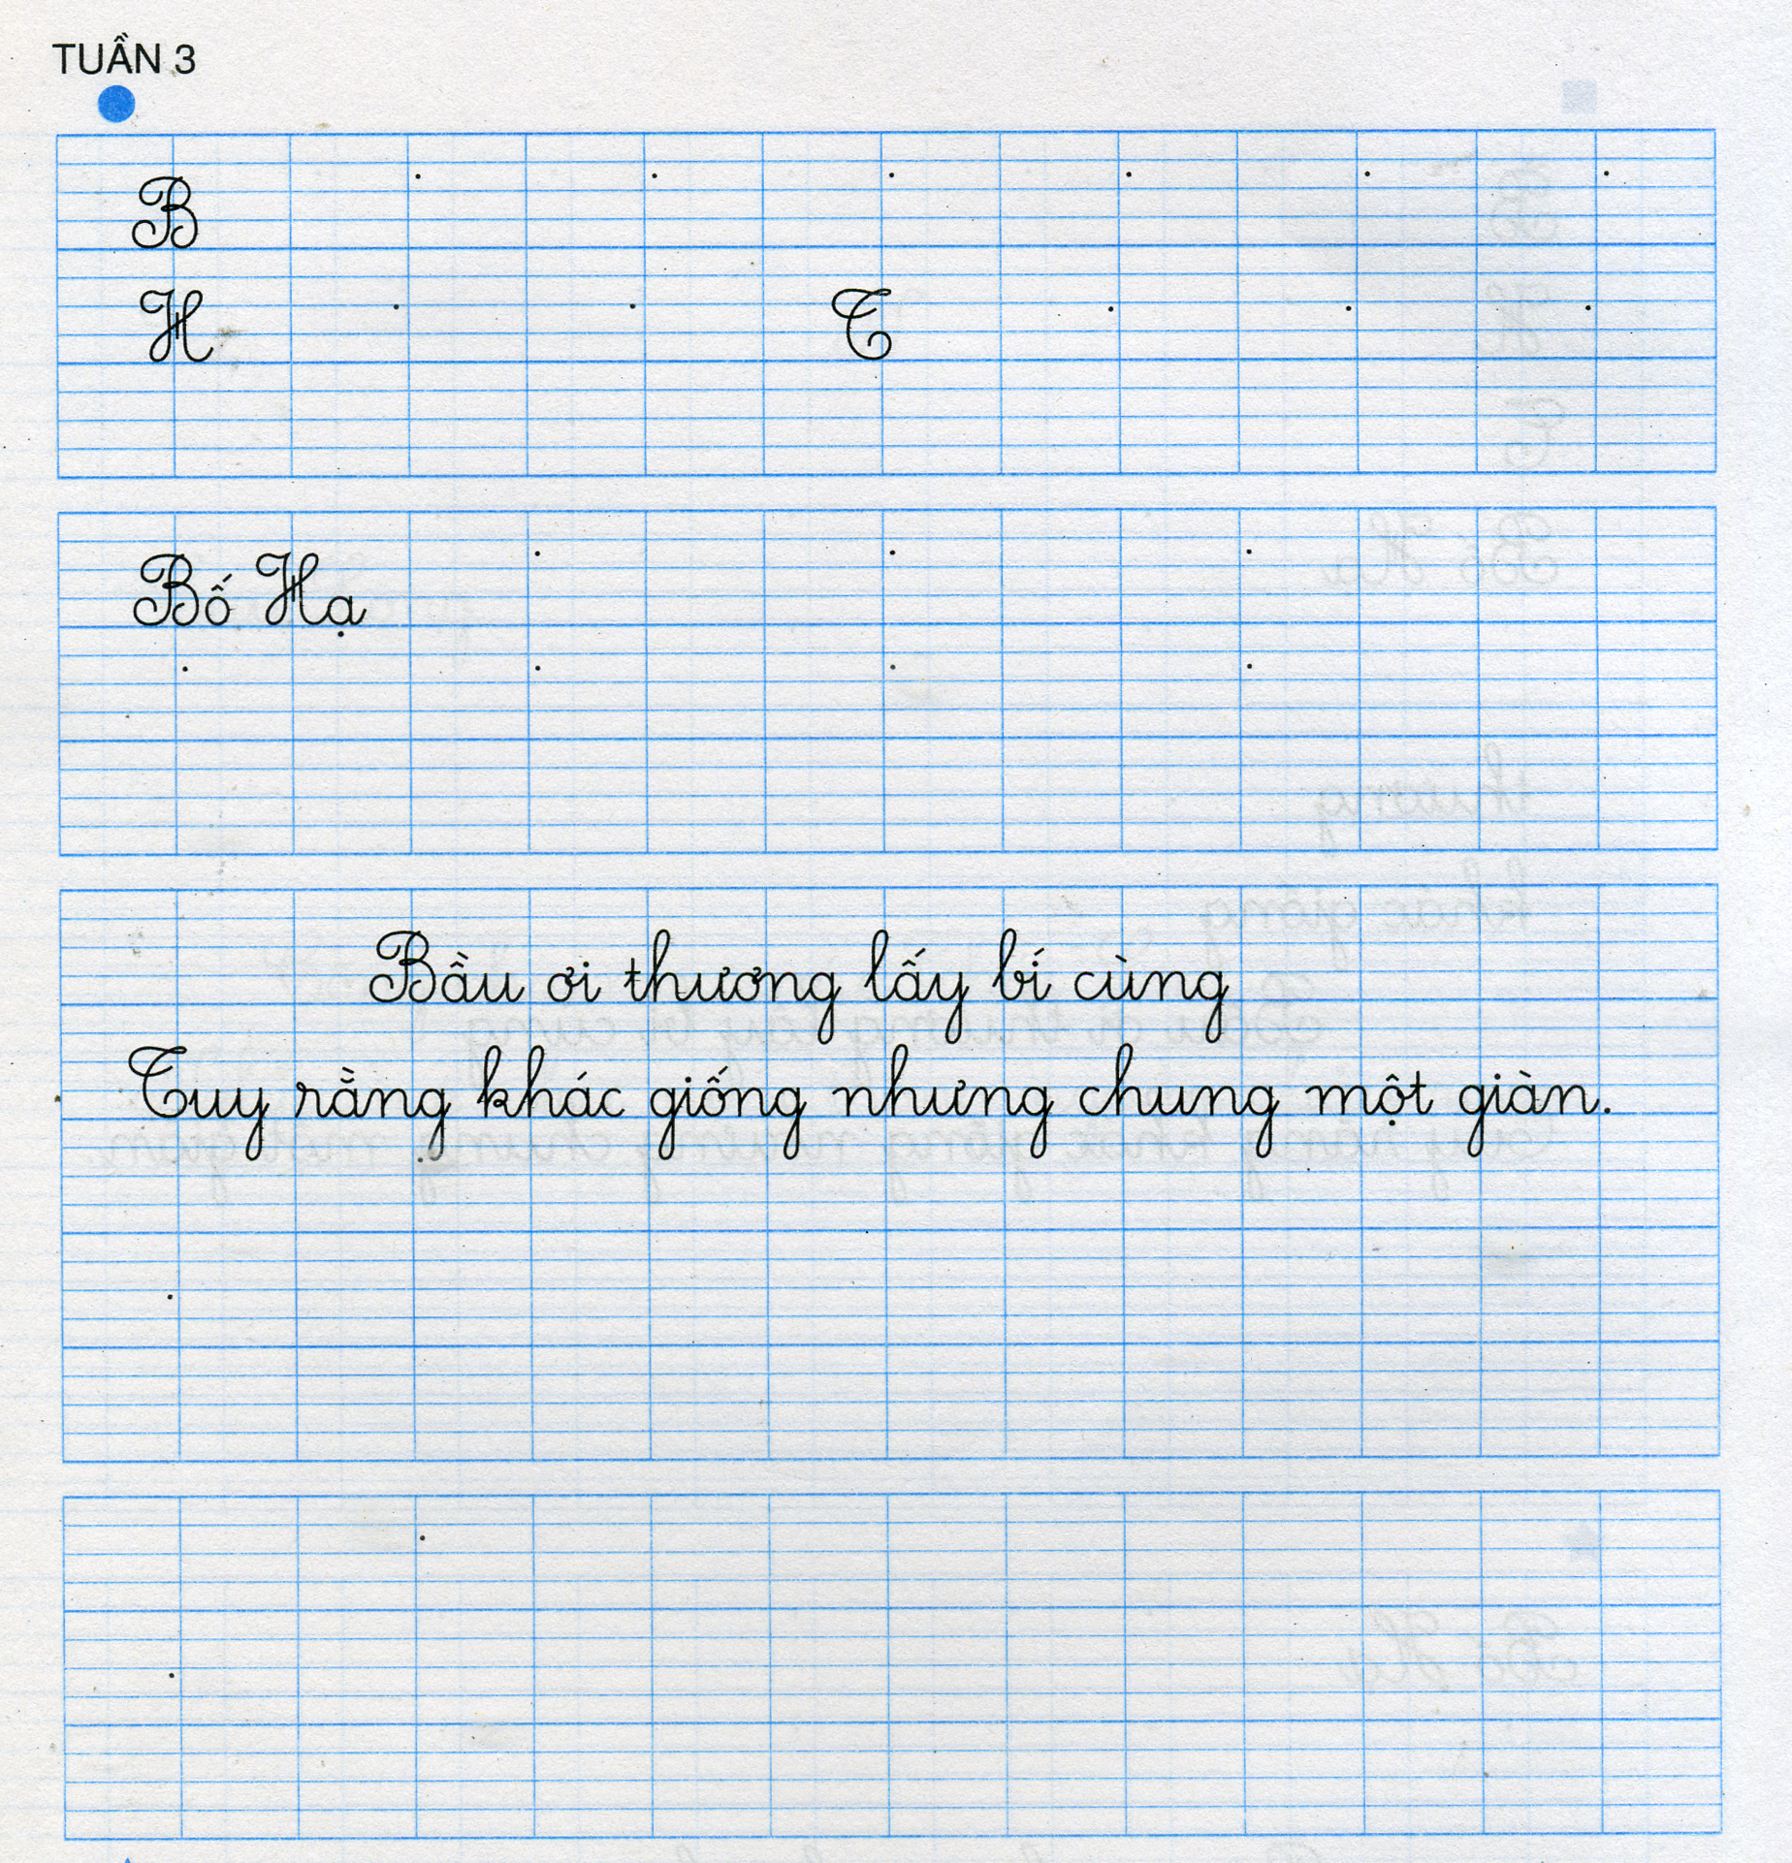
Notes:
12

Slide 13
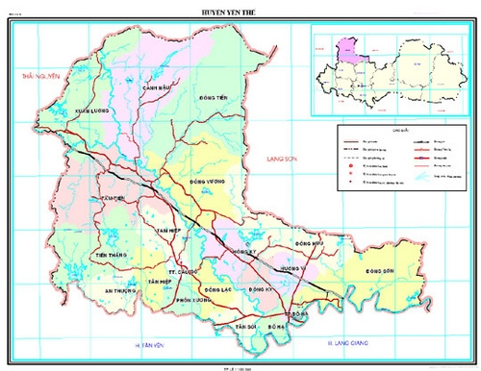
Bố Hạ một xã ở huyện Yên Thế, tỉnh Bắc Giang,
nơi có giống cam ngon nổi tiếng.

Slide 14
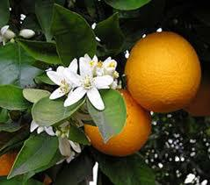
Cam Bố Hạ

Slide 15
- Từ “Bố Hạ” gồm mấy chữ ?
- Từ “Bố Hạ” có những con chữ nào cao hai ly rưỡi ?
- Từ con chữ “B” sang con chữ “ô” ? từ con chữ “H” sang con chữ “a” được viết như thế nào ?
- Khoảng cách giữa các chữ được viết ra sao ?
Notes:
15

Slide 16
Mượn hình ảnh bầu và bí là những cây khác nhau nhưng leo trên cùng một giàn để khuyên chúng ta phải biết yêu thương, đùm bọc lẫn nhau.
Notes:
16

Slide 17
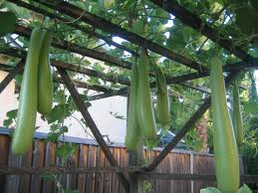
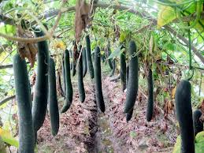

Notes:
17

Slide 18
Những chữ nào được viết hoa?
- Nhận xét độ cao của các chữ trong câu tục ngữ?
- Nhận xét về cách đặt dấu thanh trong câu tục ngữ?
- Nhận xét về khoảng cách giữa các con chữ?
Notes:
18

Slide 19
THỰC HÀNH VIẾT VỞ
Notes:
19

Slide 20
+ Viết chữ B : 1 dòng cỡ nhỏ.
+ Viết chữ H, T : 1 dòng cỡ nhỏ.
+ Viết tên riêng: 1 dòng cỡ nhỏ.
+ Viết câu ứng dụng: 1 lần.

Slide 21


1- Tư thế ngồi viết:
- Lưng thẳng, không tì ngực vào bàn.
- Đầu hơi cúi.
- Mắt cách vở khoảng 25 đến 30 cm.
- Tay phải cầm bút.
- Tay trái tì nhẹ lên mép vở để giữ.
- Hai chân để song song thoải mái.
2- Cách cầm bút:
- Cầm bút bằng 3 ngón tay: ngón cái, ngón trỏ, ngón giữa.
- Khi viết, dùng 3 ngón tay di chuyển bút từ trái sang phải, cán bút nghiêng về phía bên phải, cổ tay, khuỷu tay và cánh tay cử động mềm mại, thoải mái;
- Không nên cầm bút tay trái.
Notes:
21

Slide 22
THỰC HÀNH VIẾT VỞ
Notes:
22

Slide 23


XIN CHÀO VÀ HẸN GẶP LẠI CÁC EM TRONG CÁC TIẾT HỌC SAU

